Slide 1
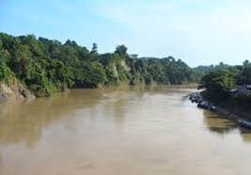
আজকের ক্লাসের সবাইকে স্বাগত

Slide 2
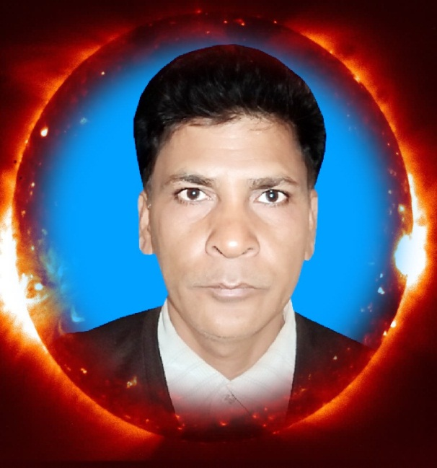
শিক্ষক পরিচিতি
নামঃ মোঃ মহিউদ্দীন
সহকারী শিক্ষক
আমদহ মাধ্যমিক বিদ্যালয়
দৌলতপুর ,কুষ্টিয়া
মোবাইল নাং ০১৭১৯৭৬৫৯৩৯
ইমেল নাং mohiuddinam69@gmail.com

Slide 3
পাঠ পরিচিতি
বাংলা ১ম পত্র
( কবিতা)
শ্রেনীঃ ৯ম/১০ম

Slide 4
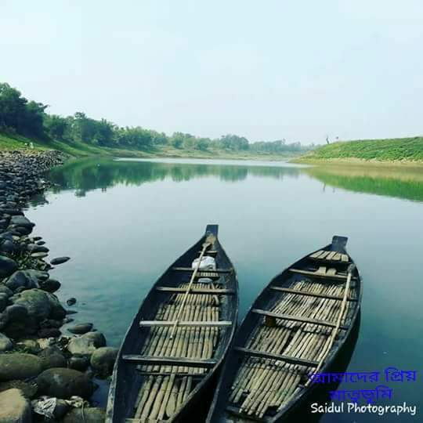
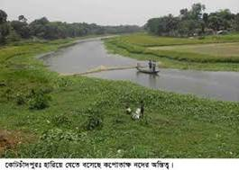
নিচের চিত্র দু’টি ভালো করে দেখ এবং বলো কিসের ছবি?
দু’টি নদের ছবি

Slide 5
আজকের পাঠ
“কপোতাক্ষ নদ”
মাইকেল মধুসূদন দত্ত

Slide 6
শিখনফল
এই পাঠ শেষে শিক্ষার্থীরা----
১। কবি’র জন্ম পরিচয় বলতে পারবে।
২। কবিতার অংশ বিশেষ শুদ্ধ উচ্চারণ রূপে পড়তে পারবে।
৩। শব্দার্থ বলতে ও লিখতে পারবে।
৪। জন্মভুমির নদীর প্রতি স্নেহকাতরতার স্বরুপ উপলব্ধি করতে পারবে।

Slide 7
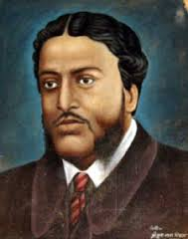
ব্যক্তি জীবনঃ মধুসূদন দত্ত ১৮৪২ খ্রিষ্টাব্দে খ্রিষ্ট ধর্মে দীক্ষিত হন। তখন তাঁর নামের প্রথমে ‘মাইকেল’ শব্দটি যোগ হয়। পাশ্চাত্য জীবন যাপনের প্রতি প্রবল ইচ্ছা এবং ইংরেজি ভাষায় সাহিত্য সাধনার তীব্র আবেগ তাকে ইংরেজি ভাষায় সাহিত্য রচনায় উদ্বুদ্ধ করে।
উল্লেখযোগ্য রচনাঃ
মেঘনাদবধ কাব্য, তিলোতমাসম্ভব কাব্য, ব্রজাঙ্গনা কাব্য, বীরাঙ্গনা কাব্য,চতুর্দশপদী কবিতাবলি, The captive lady, শর্মিষ্ঠা, পদ্মাবতী, কৃষ্ণকুমারী, মায়াকানন, একেই বলে সভ্যতা।
জন্ম পরিচয়ঃ
মাইকেল মধুসূদন দত্ত ১৮২৪ খ্রিষ্টাব্দের ২5 জানুয়ারি যশোরের সাগরদাঁড়ি গ্রামে জন্ম গ্রহন করেন।
বিশেষ অবদানঃ
বাংলা কাব্যে অমিত্রাক্ষর ছন্দ ও সনেটের প্রবর্তন করেন।বাংলা ভাষার একমাত্র সার্থক মহাকাব্য ‘মেঘনাদবধ কাব্য’ রচয়িতা।আধুনিক বাংলা কবিতার জনক।
মাইকেল মধুসূদন দত্ত
পরলোকগমনঃ
তিনি ১৮৭৩ খ্রিষ্টাব্দের ২৯শেজুন কলকাতার লেয়ার সার্কুলার রোডে মৃত্যুবরন করেন।
পিতৃ ও মাতৃ পরিচয়ঃ পিতা-
রাজনারায়ণ দত্ত, মাতা- জাহ্নবী দেবী।
শিক্ষা জীবন-তিনি প্রথমে কলকাতার খিদিরপুর স্কুলে, এরপর হিন্দু কলেজে ও পরে বিশপস্ কলেজে ভর্তি হন। ১৮৬২ খ্রিষ্টাব্দে ব্যারিস্টারি পড়ার জন্য বিলেতে গিয়েছলেন।

Slide 8
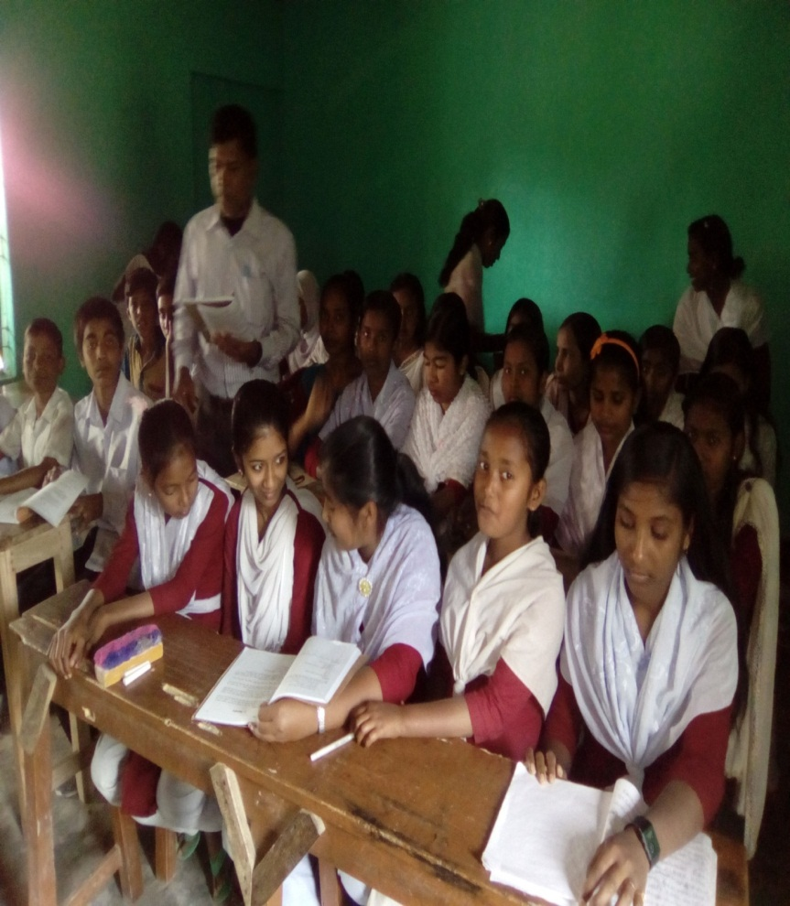
আদর্শ পাঠ
কবিতা আবৃতি শুনি

Slide 9
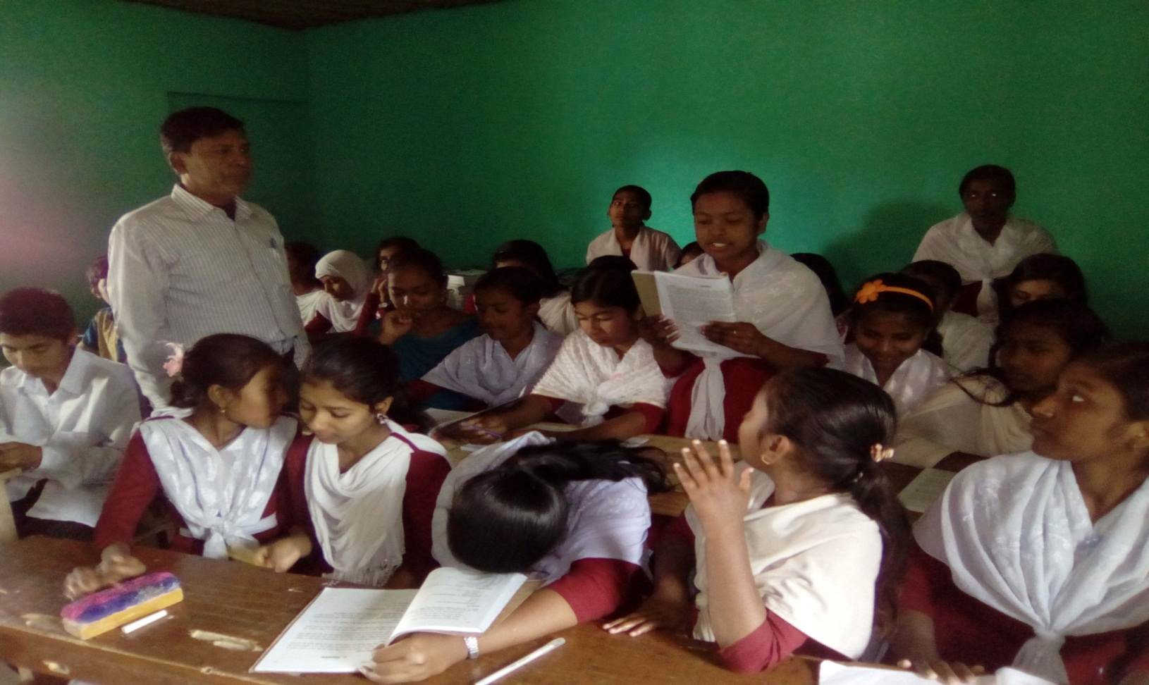
সরব পাঠ

Slide 10
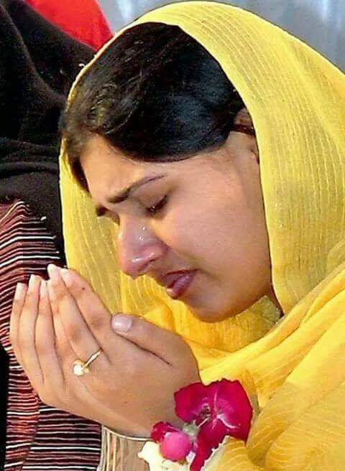
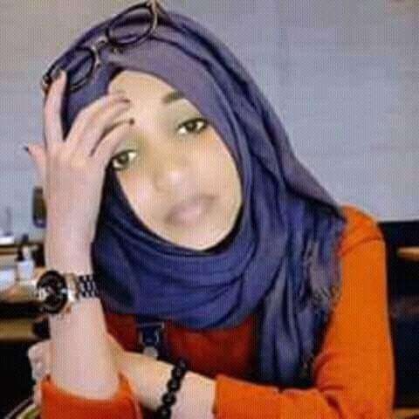
শব্দের অর্থগুলো জেনে নেইঃ
নিশা
রাত্রি
মিনতি
প্রার্থনা
বিরলে
একান্ত নিরিবিলিতে

Slide 11
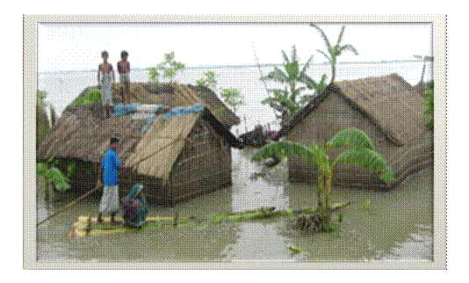
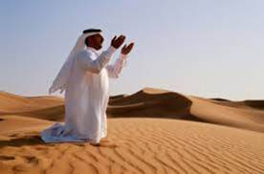
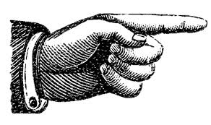
বারি
পানি
সতত
সর্বদা
ভ্রান্তি
ভুল
অস্টক
আট চরন

Slide 12
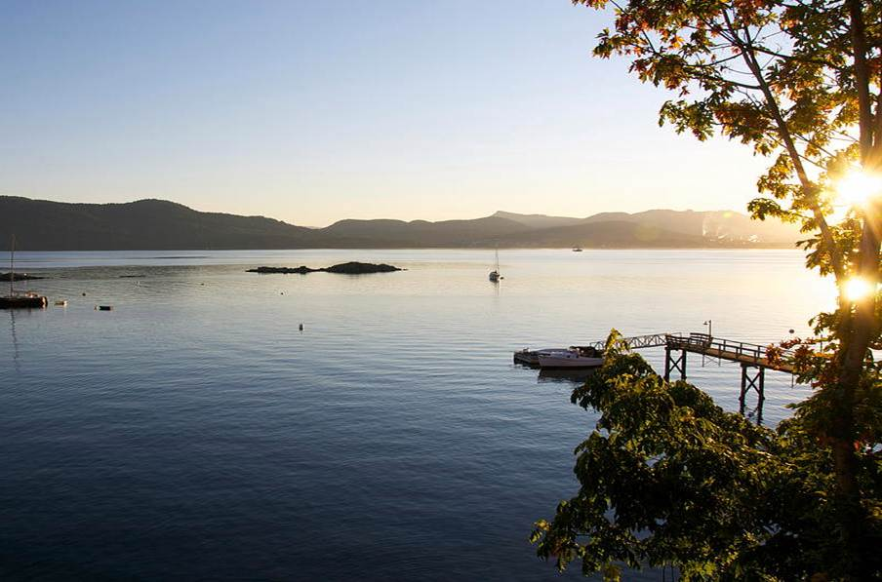
আলোচনা
সতত,হে নদ,তুমি পড় মোর মনে
সতত তোমার কথা ভাবি এ বিরলে

Slide 13
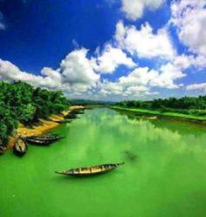
সতত যেমতি লোক নিশার স্বপনে
শোনে মায়া মন্ত্র ধ্বনি তব কলকলে

Slide 14
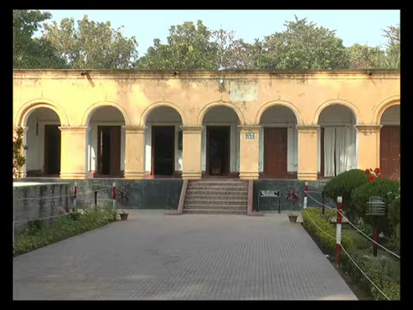
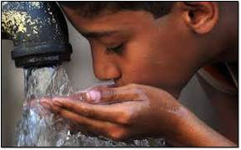
বহু দেশ দেখিয়াছি বহু নদ-দলে
কিন্তু এ স্নেহের তৃষ্ণা মিটে কার জলে

Slide 15
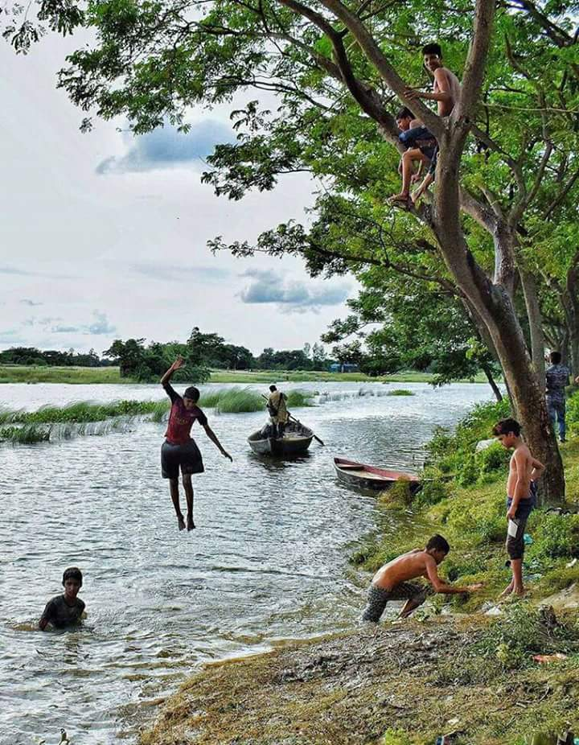
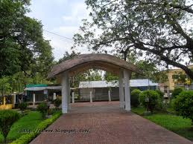
দুগ্ধ স্রোতোরুপী তুমি জন্মভুমি-স্তনে

Slide 16
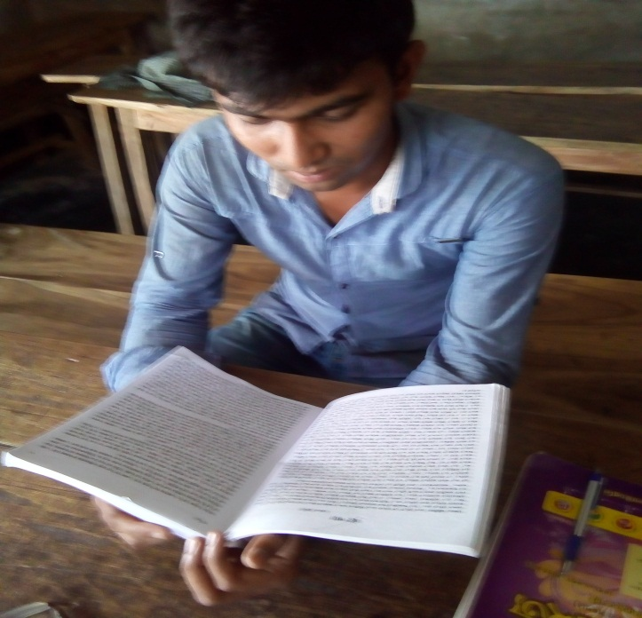
একক কাজ
১। সনেট কবিতায় কয়টি লাইন থাকে?
২। মাইকেল মধুসূদন দত্ত কখন খ্রিষ্টধর্ম গ্রহন করেন?
৩। কবি কোন গ্রামে জন্ম গ্রহন করেন?
৪। ‘কপোতাক্ষ নদ’ কোথায় প্রবাহিত?

Slide 17
উত্তর গুলো মিলিয়ে নিই
১। সনেট কবিতায় ১৪টি লাইন থাকে।
২। কবি ১৮৪২ খ্রিষ্টাব্দে খ্রিষ্টধর্ম গ্রনহ করেন।
৩। কবি সাগরদাঁড়ি গ্রামে জন্ম গ্রহন করেন।
৪। ‘কপোতাক্ষ নদ’ যশোরে প্রবাহিত।

Slide 18
টীকা
‘সনেট’ ইংরেজি শব্দ,
বাংলায় চতুর্দশপদী কবিতা।
প্রথম আট চরণ স্তবককে অষ্টক এবং
ছয় চরণের স্তবককে ষষ্টক বলে।
প্রথম আট লাইনে ভাবের প্রবর্তনা এবং
শেয ছয় লাইনে ভাবের পরিণতি।

Slide 19
কবির -স্বদেশপ্রেম
কবির জন্মভূমি সাগরদাঁড়ির পাশ দিয়ে কপোতাক্ষ নদ প্রবাহিত।বিদেশে থেকেও কবির সব সময় মনে পড়ে নদীটির কথা।মাতা,মাতৃভাষা ও মাতৃভূমির প্রতি মানুষের টান থাকে শৈশব থেকেই। তাই মানুষ তার জন্মভূমিকে কোনদিন ভোলে না। কপোতাক্ষকে ঘিরেই কবির স্বদেশপ্রেম উচ্চকিত হয়েছে। তাই কপোতাক্ষ সনেটটির মধ্যে দিয়ে কবির প্রগাঢ় স্বদেশপ্রেম প্রকাশিত হয়েছে।

Slide 20
চৌদ্দ অক্ষর বিশিষ্ট ও চৌদ্দ পংক্তিবিশিষ্ট একটি অখণ্ড
ভাবধারাকে চতুর্দশপদী কবিতা বলে।
সতত হে নদ, তুমি/ পড় মোর মনে
৮+৬=১৪
সতত তোমার কথা / ভাবি এ বিরলে
৮+৬=১৪

Slide 21
শৈশব কৈশোরের যে বেদনা বিধুর স্মৃতি আমাদের
মনে কাতরতা জাগায় তা হল শৈশবস্মৃতি।

Slide 22
বহু দেশে দেখিয়াছি বহু নদ-দলে,
কিন্তু এ স্নেহের তৃষ্ণা মিটে কার জলে
দুগ্ধ-স্রোতোরূপী তুমি জন্মভূমি-স্তনে।
স্বদেশের নদী,পাহাড়,মাটির জন্য হৃদয়ের যে কাতরতা
তাকে স্বদেশপ্রেম বলে।কবি এ কবিতায় প্রবাস
জীবনেও স্মৃতিবিজরিত নদীর কথা লিখেছেন।

Slide 23
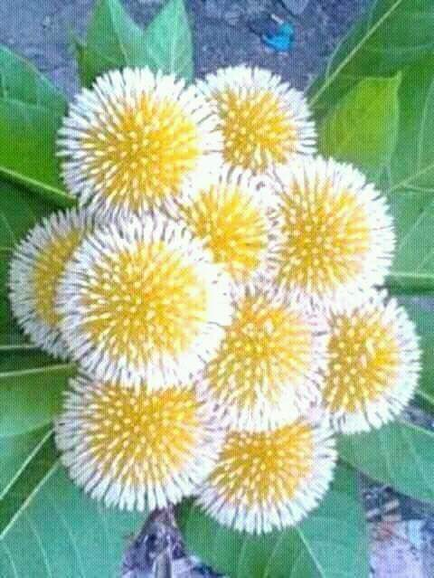
দলীয় কাজ়
তোমার দেখা একটি নদী বা খাল সম্পর্কে ১০লাইনের একটি অনুছছেদ লিখ
কদম
নিজের দেশে থাকা ভালো,না প্রবাস জীবন ভালো?তোমার মতের পক্ষে ৫টি যুক্তি দেখাও
শাপলা

Slide 24
মুল্যায়ন
১। কপোতাক্ষ নদ কোন জাতীয় কবিতা ?
ক) শোকগাথা খ)মহাকাব্য গ)সনেট ঘ)গীতিকবিতা
২। কপোতাক্ষ নদ কবিতাটির মূল বিষয় কি ?
ক) বিদেশপ্রীতি খ)স্বজনপ্রীতি গ)স্বদেশপ্রীতি ঘ)পরদেশপ্রীতি
৩। সতত তোমার কথা ভাবি এ বিরলে-কার কথা?
ক)কপোতাক্ষ নদ খ) সাগরদাঁড়ি গ্রাম গ)মাতৃভূমি ঘ)যশোর
৪। মধুসূদন দত্ত কত সালে মৃত্যুবরণ করেন ?
ক) ১৮৭২ খ)১৮৭৩ গ)১৮৭৪ ঘ) ১৮৭৫

Slide 25
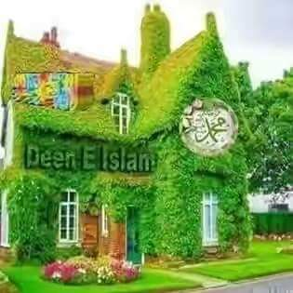
বাড়ীর কাজ
‘কপোতাক্ষ নদ’ কবিতায় কবির দেশের প্রতি যে স্বদেশ প্রেম ফুটে উঠেছে, তা ব্যাখ্যা কর ?

Slide 26
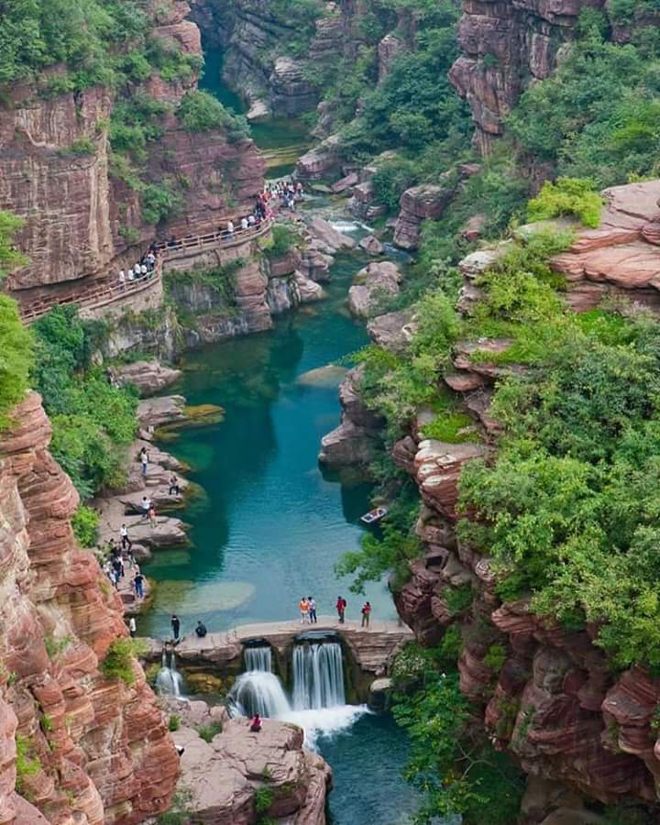
ধন্যবাদ

